Slide 1

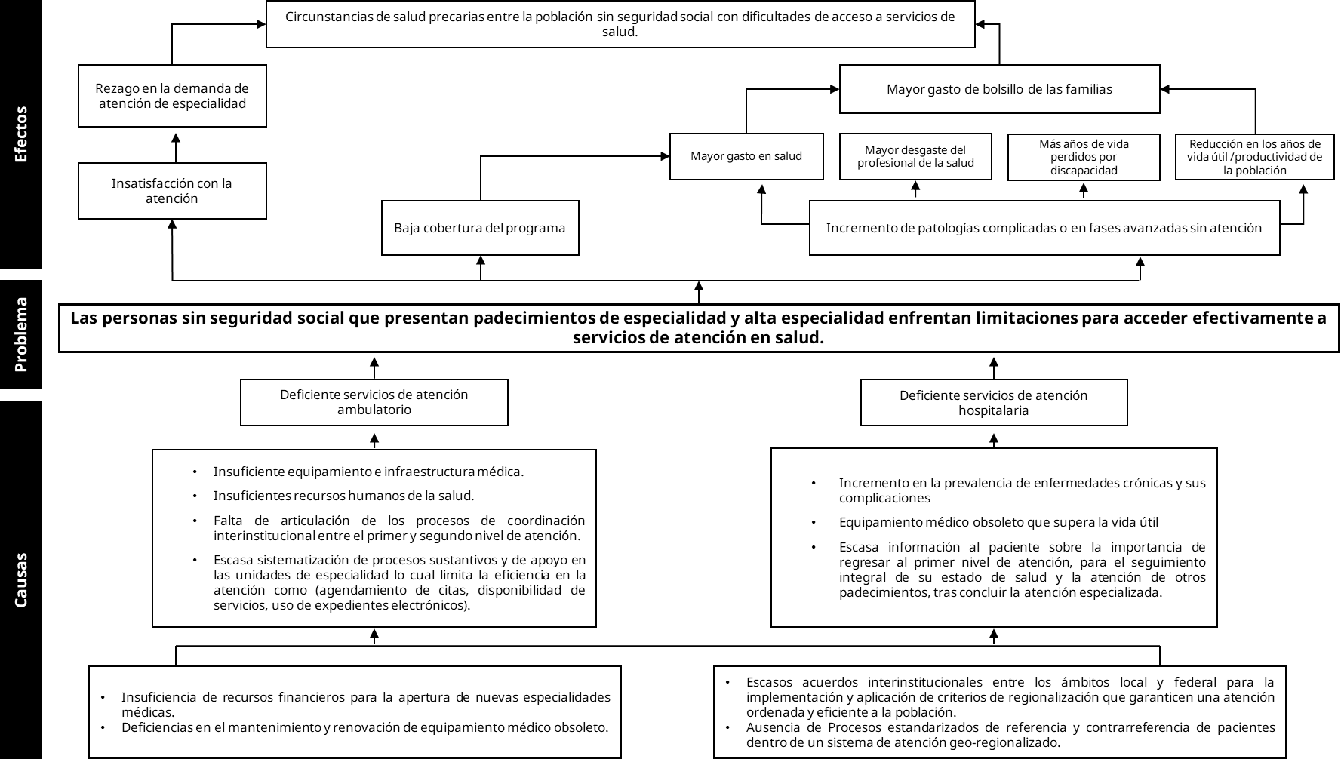
Comisión Coordinadora de Institutos Nacionales de Salud y hospitales de Alta Especialidad
Árbol del problema PP E031 “Servicios de Atención a la Salud” - MIR 2026
AGOSTO 05 2025 DEFINITIVO

